Slide 1
理律盃
公民行動方案
–1907–

Slide 2
大綱
2
4
國內外
可行政策
具體成效與目標規劃
1
3
對科系之介紹不夠深入
解決方案

Slide 3
第一步驟

Slide 4
整合學習定義
整合
知識、情意、技能
探索自身興趣
搭建與大學科系之橋梁
雙向溝通

Slide 5
選定問題
基於不完全認識而無法選到適合的大學科系

Slide 6
問題分析
＋
=
轉系、轉學、
重考普遍
認知不完全
興趣不合

Slide 7
問題分析
就讀科系是否為
原先想念科系
就讀科系和原先
認知的符合程度
轉系、轉學或
重考意願

Slide 8
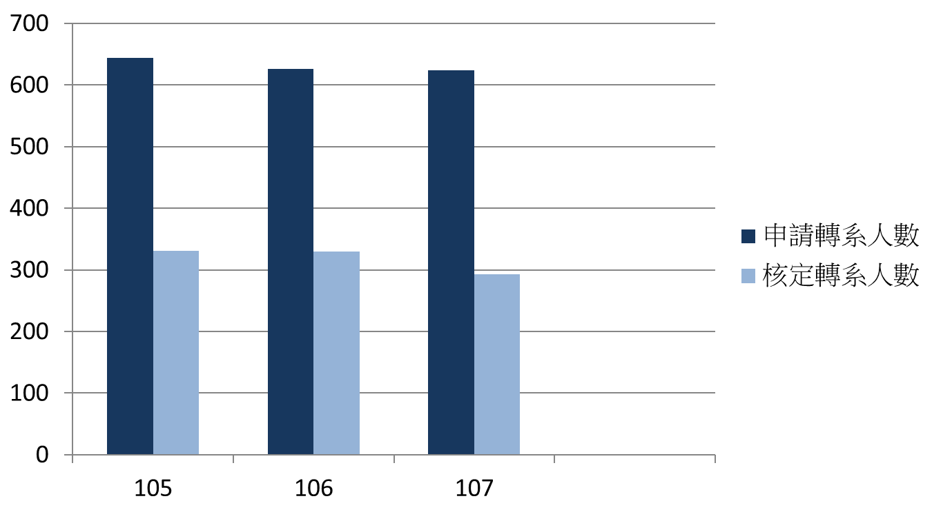
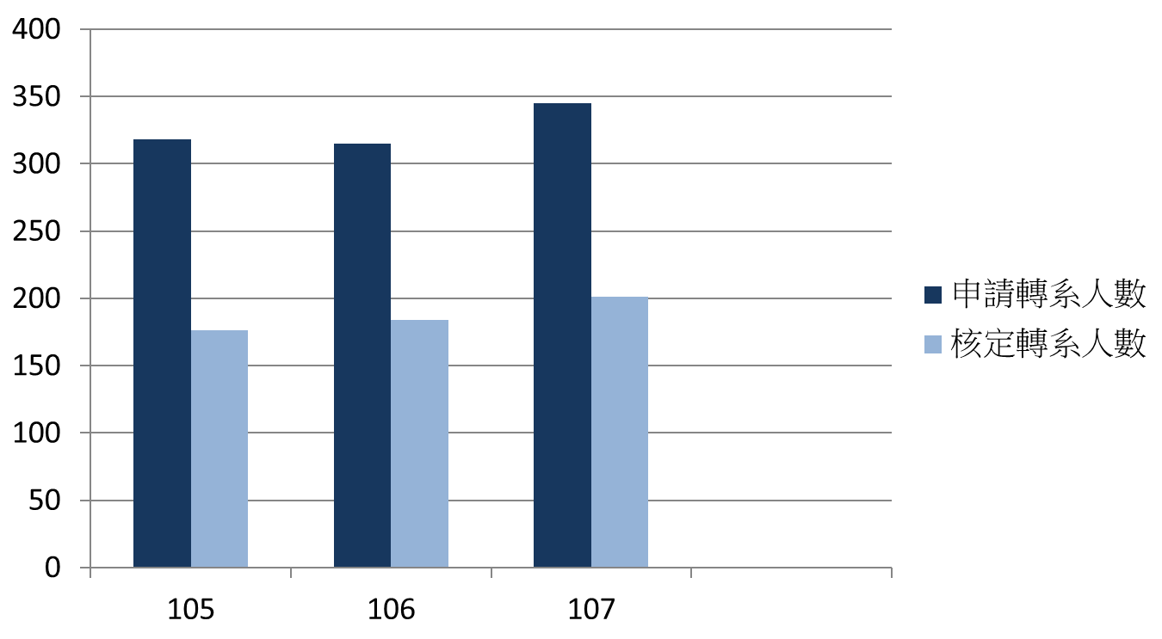
問題分析
台灣大學105年至107年度
轉系數據
本校105年至107年度
轉系數據

Slide 9
小結
1
2
大學生涯內於原系
就讀時的內在學習
動力低落
高教資源無法達成
最有效率之利用

Slide 10
第二步驟

Slide 11

國內可行政策
2
1
大學校系博覽
青年教育與
就業儲蓄專戶
3
五校高中
聯盟微課程

Slide 12


國內可行政策
青年教育與就業儲蓄專戶
青年儲蓄帳戶
青年就業領航計畫
勞動部
學生

Slide 13
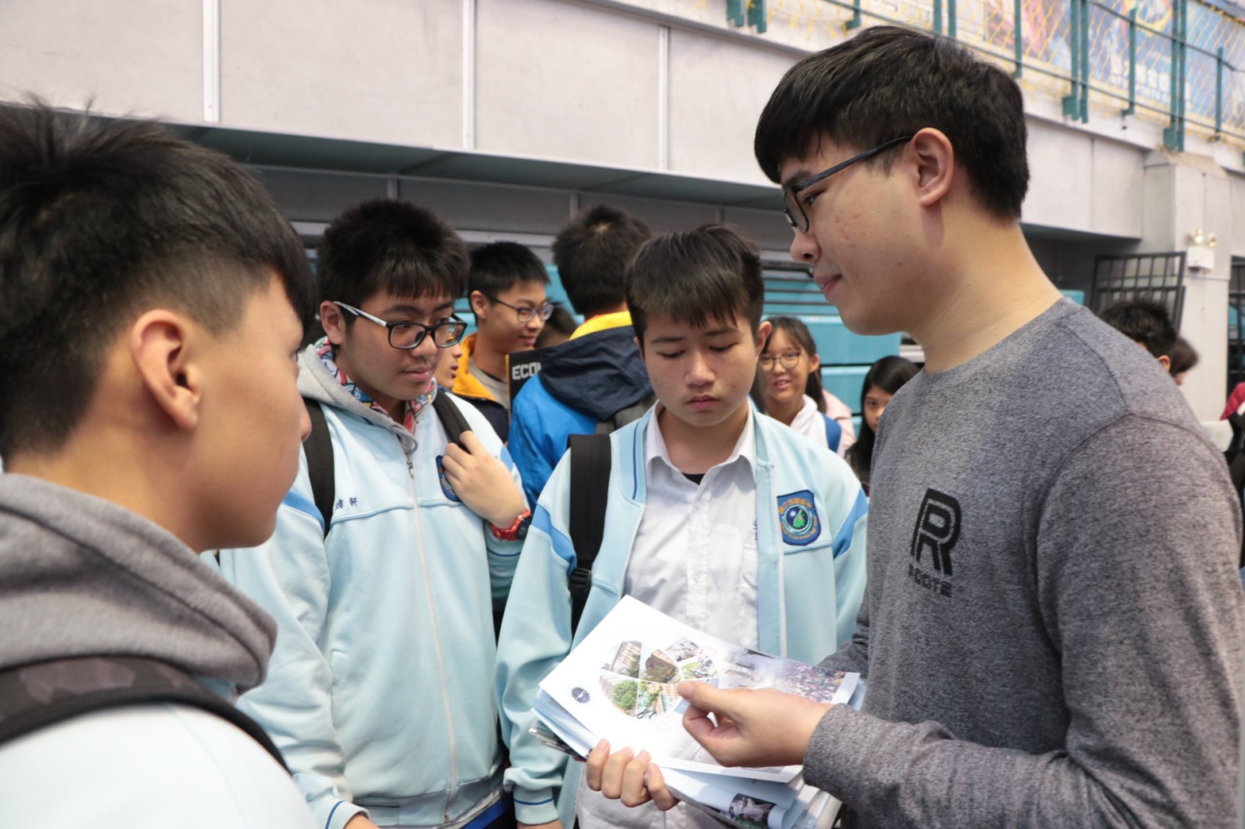
國內可行政策
大學校系博覽會

Slide 14

國內可行政策
五校高中聯盟微課程
│適用對象│前五志願

Slide 15


國外可行政策
進路希望調查票
AP課程

Slide 16
國內外可行政策
│優點│
提早認識
大學科系
增進高中生對於學習之興趣

Slide 17
國內外可行政策
│缺點│
對於科系之介紹不夠深入
制度性措施
未為完整
影響範圍有限

Slide 18
第三、四步驟

Slide 19
解決方案
要解決什麼問題？
升學輔導
整合機制不足
對於科系理解有所落差
做出錯誤選擇

Slide 20
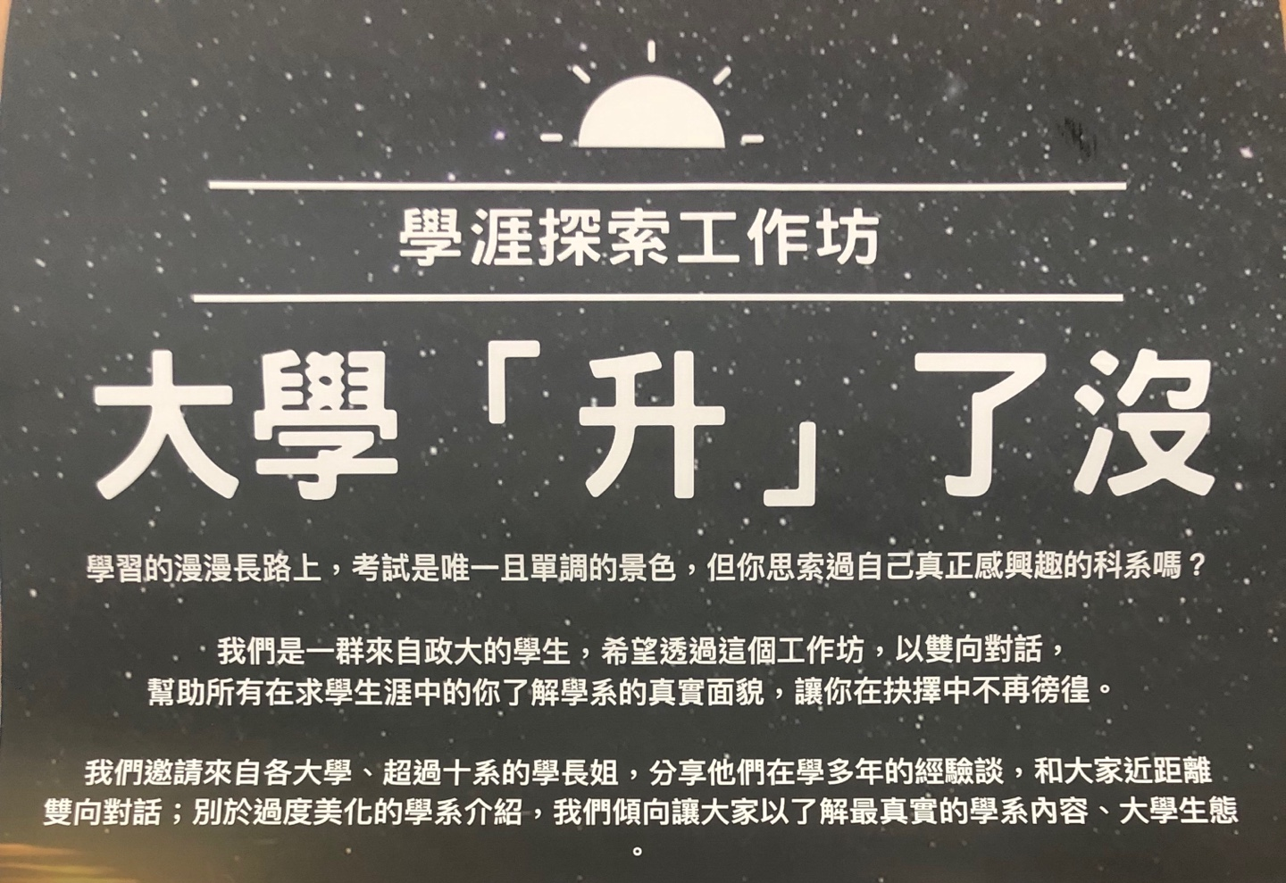
解決方案
大學「升」了沒——學涯探索工作坊

Slide 21
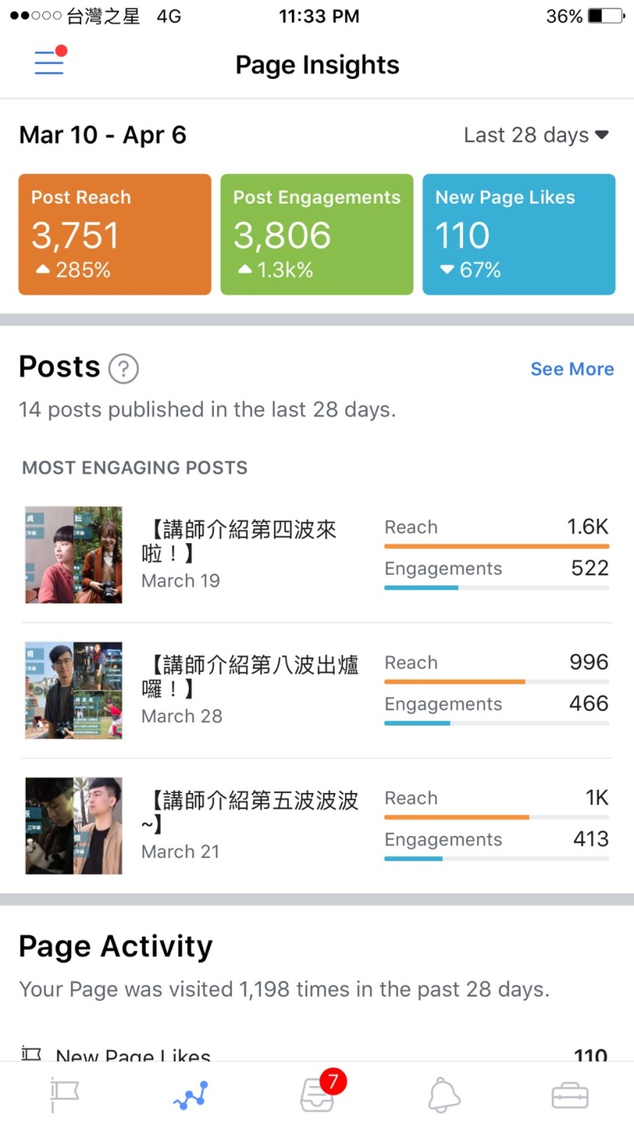
宣傳

Slide 22
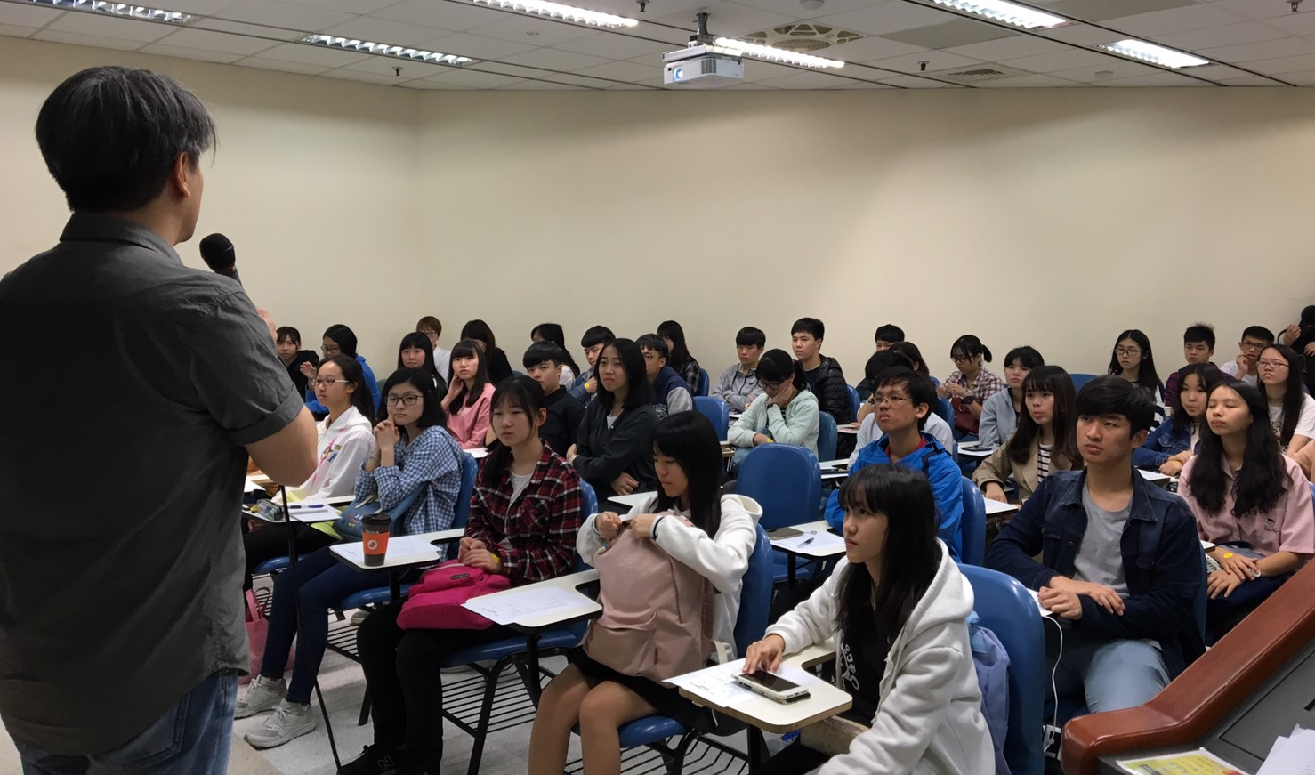
活動流程
│開幕式│

Slide 23
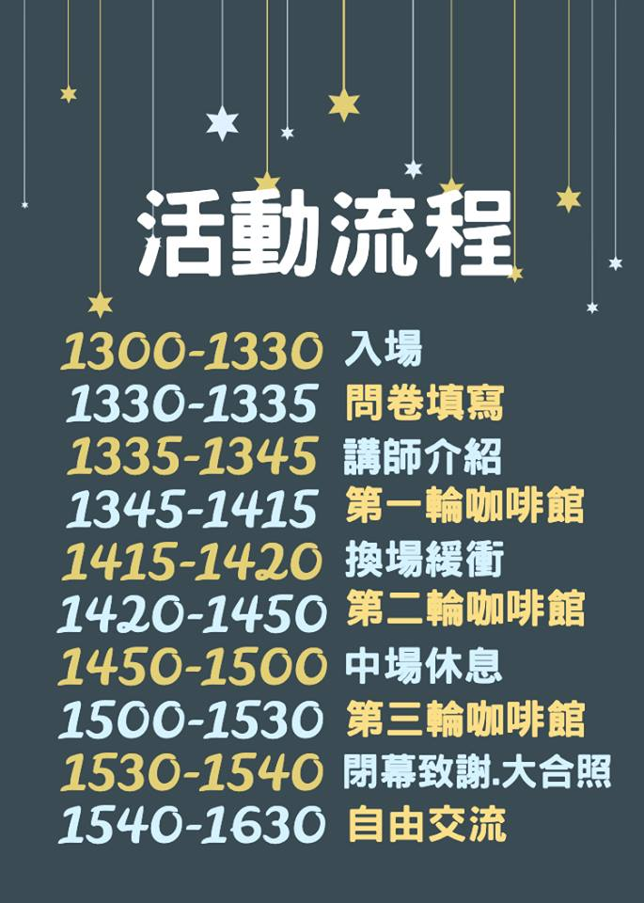
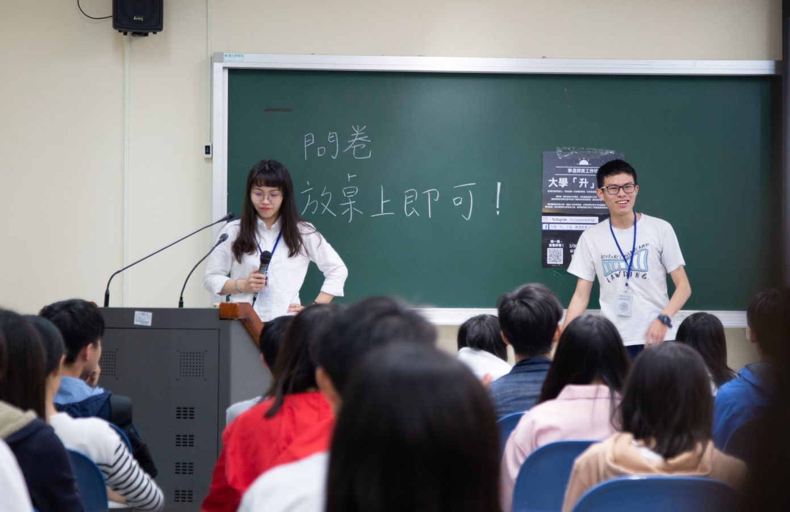
活動流程
│規則講解│

Slide 24
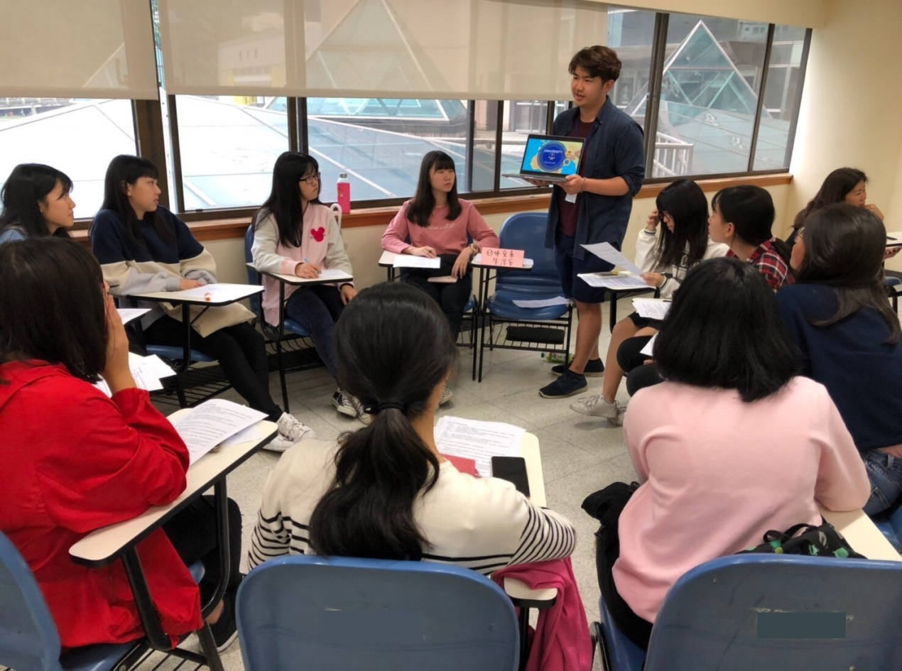
活動流程
│三輪咖啡館│
1
自由選擇科系
2
科系解說
3
彼此交流

Slide 25
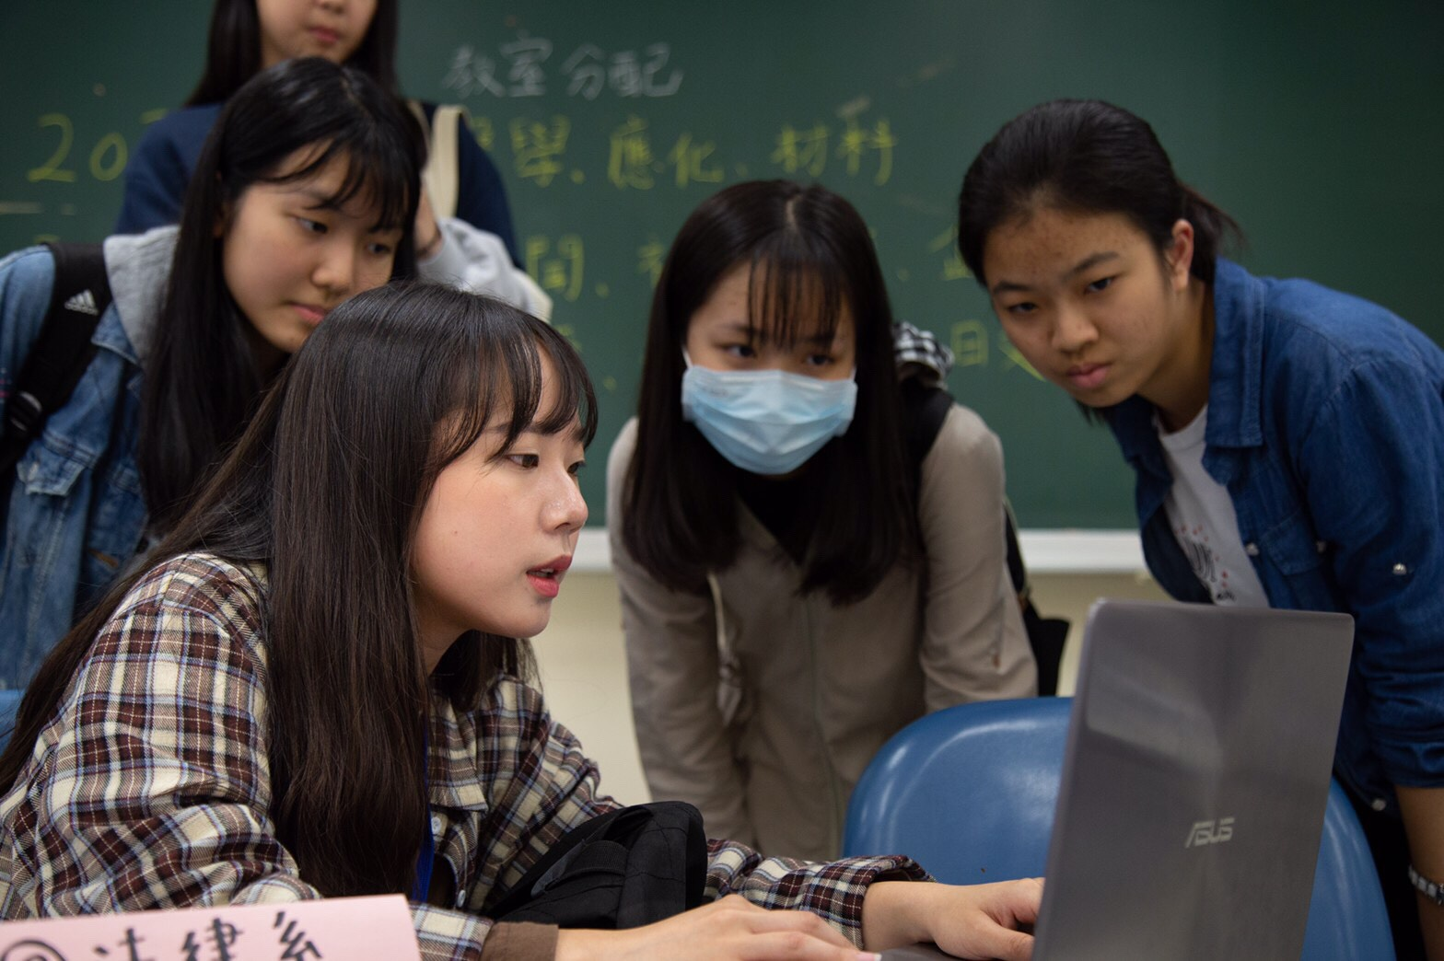
活動流程
│自由交流│

Slide 26
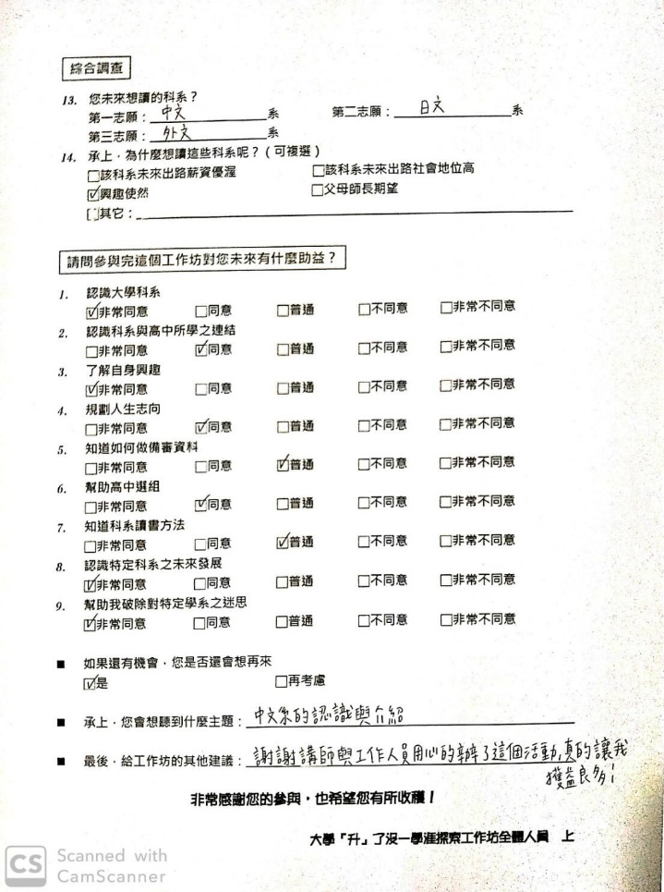
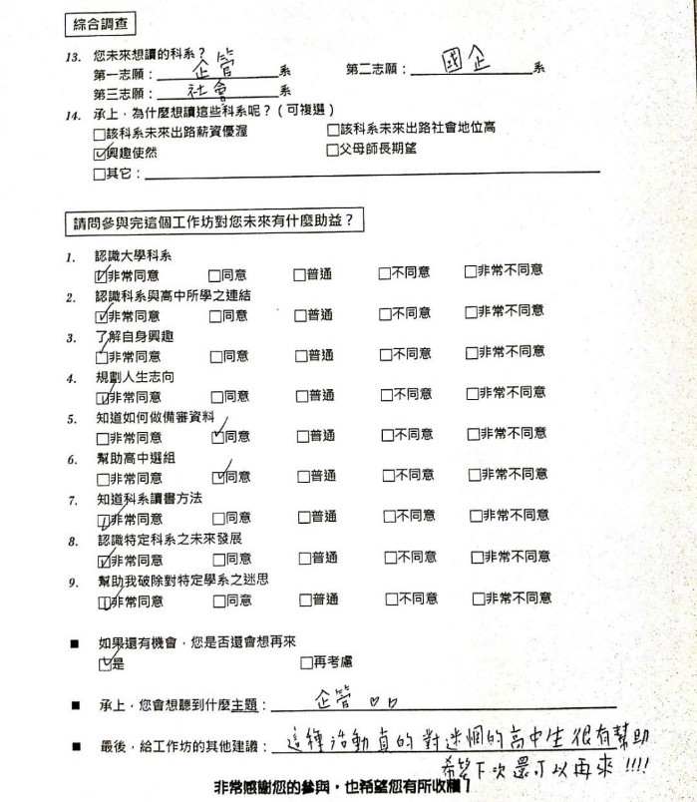
活動流程
│回饋問卷│

Slide 27
解決方案
│優點│
限制人數
小團體討論
雙向交流
一次比較
多個科系
多方思考
持續調查
參與者心得
進行改進調整
講師以大二、大三以上為主

Slide 28
解決方案
│缺點改善│
講師注重質量
導致人數稍嫌不足
主題不夠全面
需要其他元素相輔
需要經濟支援
得以永續經營

Slide 29
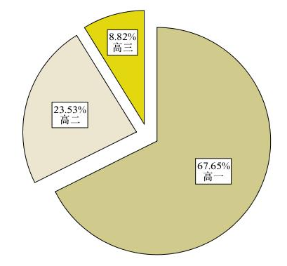
前測樣本分析
填答者所屬年級

Slide 30
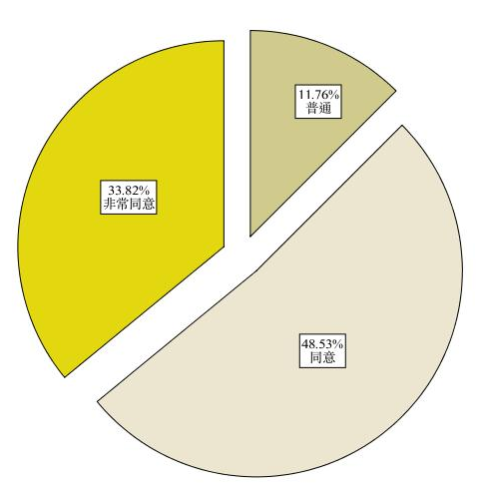
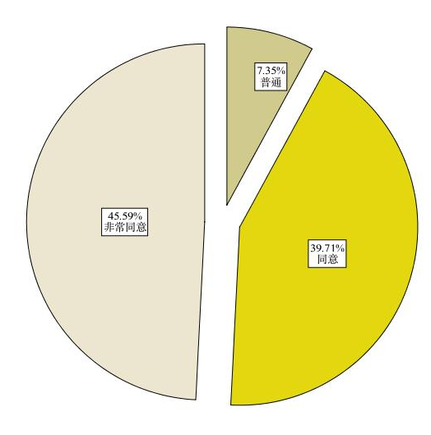
前測樣本分析
我想知道相關科系
未來的職涯選擇
我想了解特定科系

Slide 31
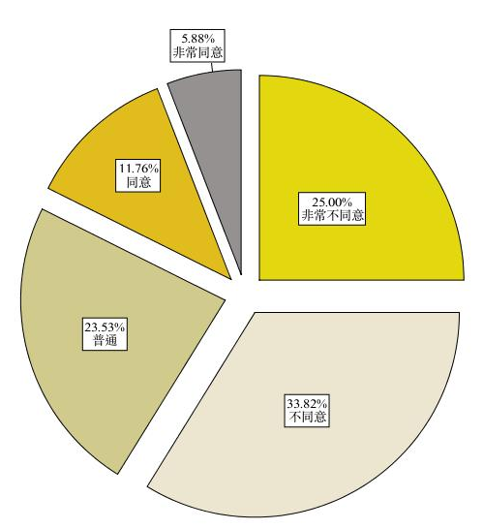
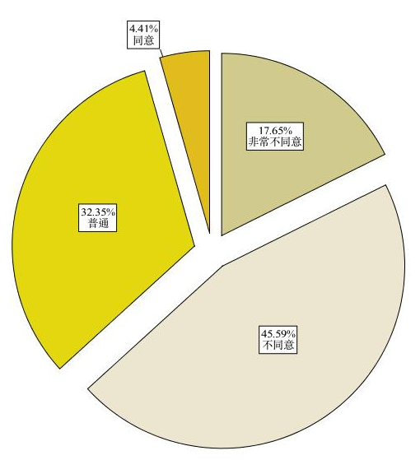
前測樣本分析
我了解大學科系
我對未來科系選擇清楚

Slide 32
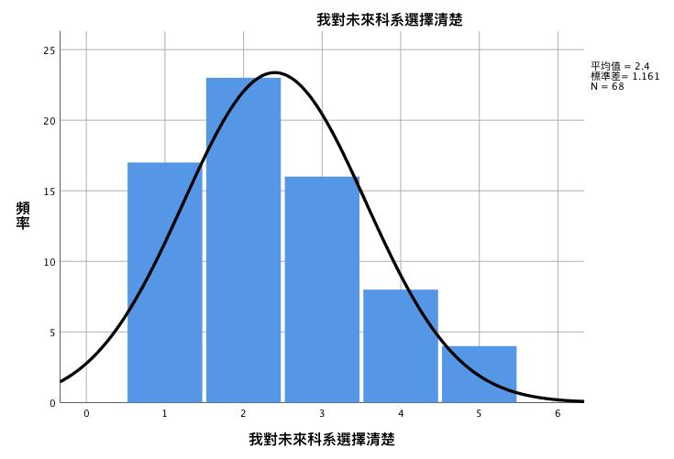
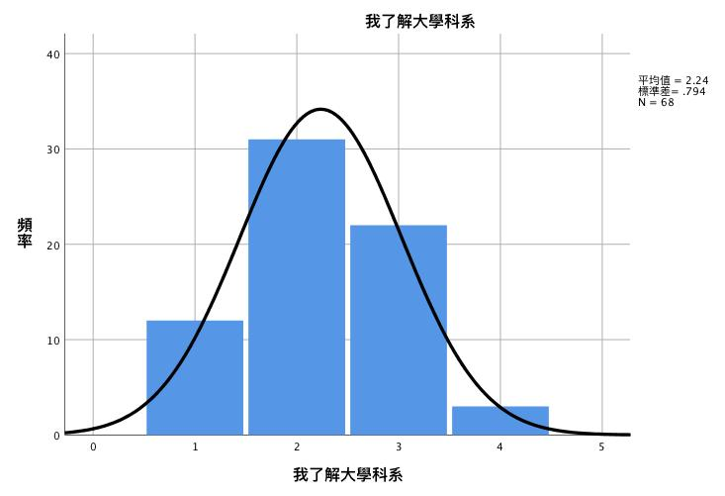
前測樣本分析
我了解大學科系
我對未來科系選擇清楚

Slide 33
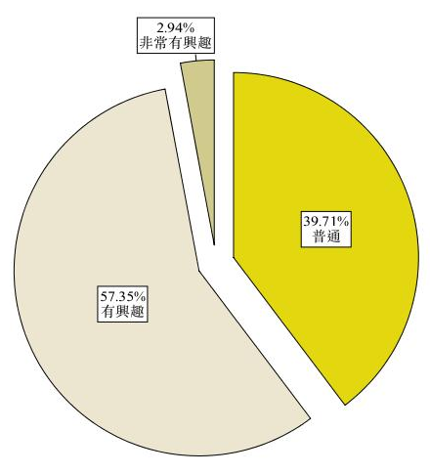
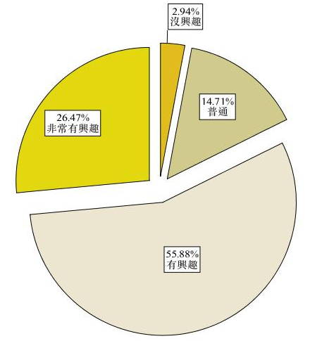
前後樣本比較分析
參與活動前對特定科系
感興趣程度
參與活動後對特定科系
感興趣程度

Slide 34
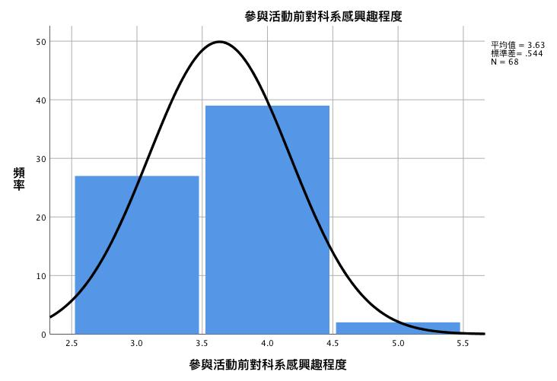
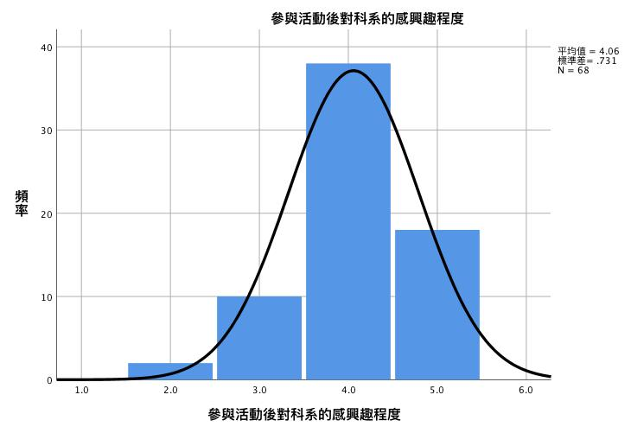
前後樣本比較分析
參與活動前對特定科系
感興趣程度
參與活動後對特定科系
感興趣程度

Slide 35
後測：推論統計
成對樣本統計量
 |  | 平均值 | N | 標準差 | 標準誤平均值
配 對 | 參與活動前對科系感興趣程度 | 3.632 | 68 | .5437 | .0659
 | 參與活動後對科系感興趣程度 | 4.059 | 68 | .7306 | .0886

Slide 36
後測：推論統計
成對樣本統計量
配對1 | 成對差異
 |  |  | 差異的95%信賴區間
 | 平均值 | 標準差 | 上限 | 下限 | t | 自由度 | 顯著性（雙尾）
參與活動前對科系感興趣程度 – 參與活動後對科系感興趣程度 | -.4265 | .7593 | -.6103 | -.2427 | -4.631 | 67 | .000

Slide 37
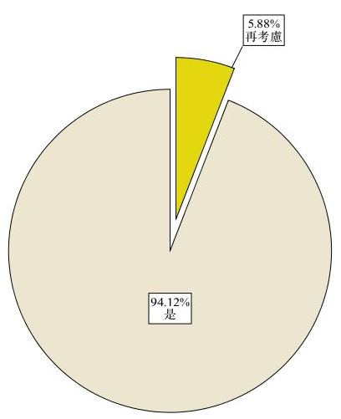
是否還想再來？

Slide 38
解決方案
憲法意見表
無依據人種、宗教、年齡、國籍或性別等因素，制訂對人民有不合理或不公平差別待遇之法律。
無依法組成法庭或者主管機關，進行正當法定程序前，即剝奪生命、 自由或財產。
無侵犯
言論自由
無侵犯
人民隱私權
無侵犯
宗教信仰自由

Slide 39
具體成效與目標規劃
短期目標
│舉辦工作坊│
2019／3／30
中期目標
│推廣辦理工作坊│
長期目標
遊說各大學辦理工作坊
遊說政府設立專責小組

Slide 40

具體成效與目標規劃
中期：推廣辦理工作坊
將工作坊推廣至台灣各地區
改進方向：增加更多科系、舉辦科系體驗活動

Slide 41
具體成效與目標規劃
│長期目標│
工作坊
缺點
解決方法
  影響層面有限
  缺乏穩定經費
  遊說各大學辦理工作
  遊說政府成立專責小組

Slide 42

具體成效與目標規劃
長期：遊說政府設立專責小組
模型參考
「智慧財產權校園深耕宣導計畫」
主辦單位
經濟部智慧財產局

Slide 43
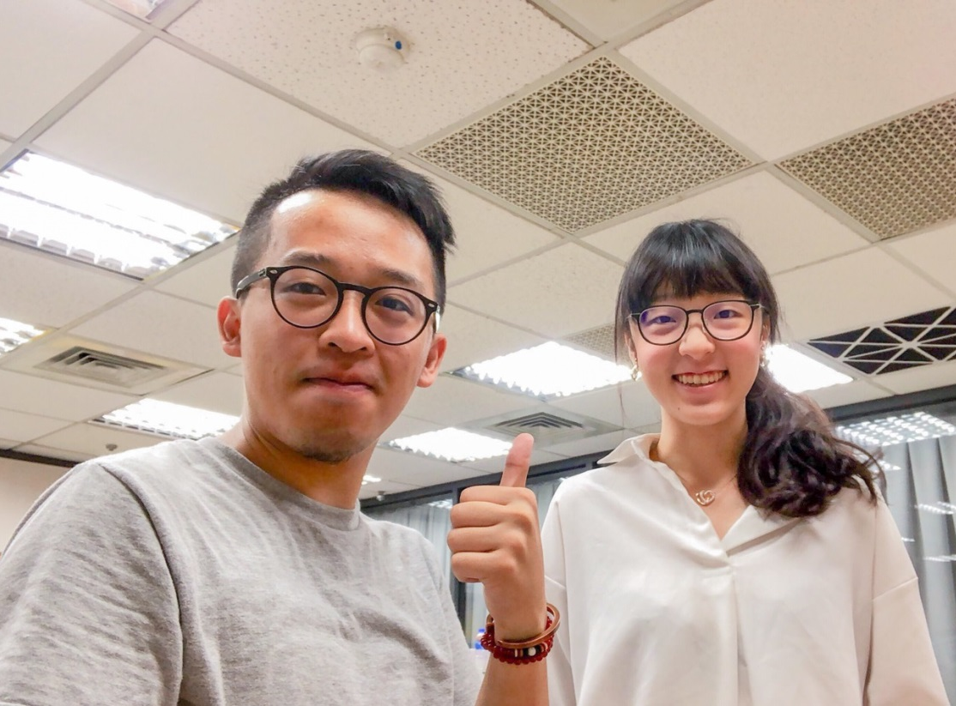
具體成效與目標規劃
長期：遊說政府設立專責小組
訪問對象：張志瑋先生
立法委員江啟臣助理
行政院青年署學生會輔導推薦導師

Slide 44

具體成效與目標規劃
長期：遊說政府設立專責小組
訪問內容
本案可行性應無問題
本案主管單位應該是教育部高教司或技職司
工作坊可能會有代表性不足的疑慮→增加量化資料

Slide 45
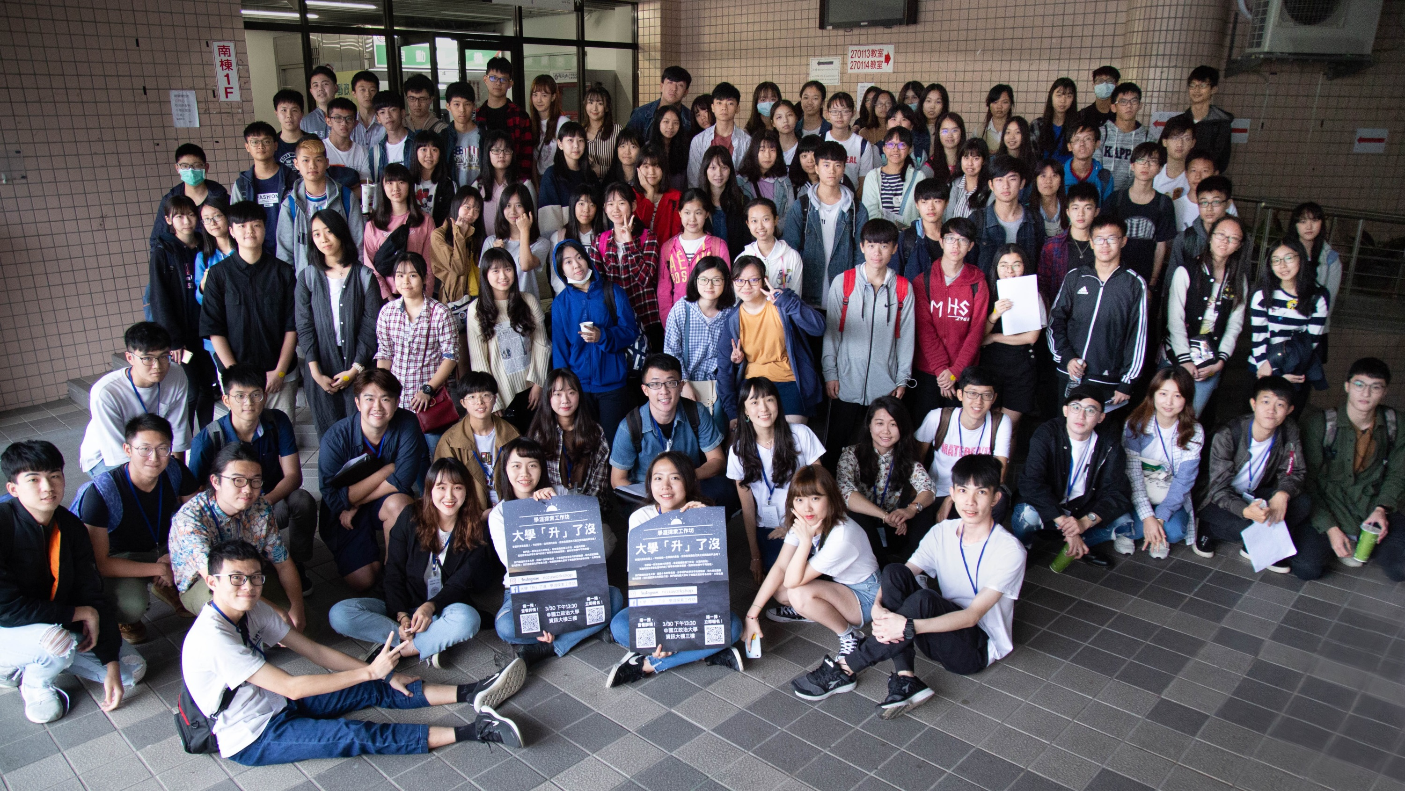
謝謝大家

